Slide 1
amazon
Amazon India
인도 시장 점유율 확대 전략
TECHIT DataThon
Team3 강지원 김화란 김정민 문건호

Slide 2
개요
사례 분석
제안
결론
Contents
주제 선정 배경
프로젝트 로드맵
분석 환경 및 사용기술
데이터 소개
매출 분석
제품 분석
고객 분석
추천 시스템
웨어하우스 위치 제안
이지하우스 위치 제안
인사이트
아이디어 제안

Slide 3



팀 소개 및 역할
💁🏻‍♀️
강지원
김화란
김정민
문건호
데이터 수집
아마존 리뷰 분석
NCF 기반 추천 시스템
시각화
PPT 제작
데이터 수집
매출&제품 분석
고객 분석
시각화
PPT 제작
데이터 수집
웨어하우스 위치 제안
시각화
PPT 제작
데이터 수집
이지 스토어 위치 제안
아이디어 제안
시각화
PPT 제작

Slide 4
Chapter 1.
개요

Slide 5
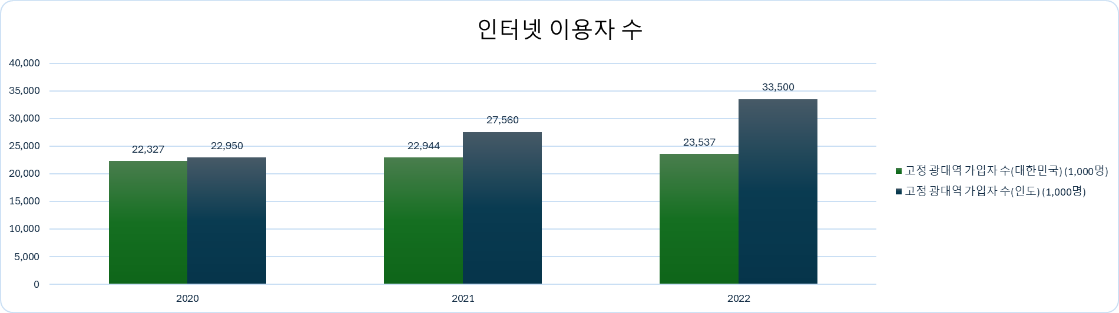
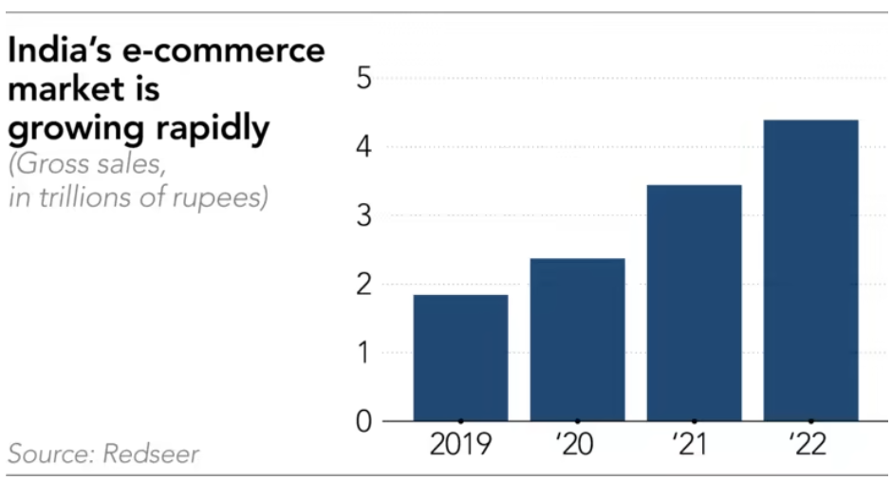
개요 주제 선정 배경
1. 인도 이커머스 시장 현황
출처 : 통계청
- 인도 인터넷 이용자 수 증가
- 인도 이커머스 시장의 성장
출처 : nikkeiasia

Slide 6
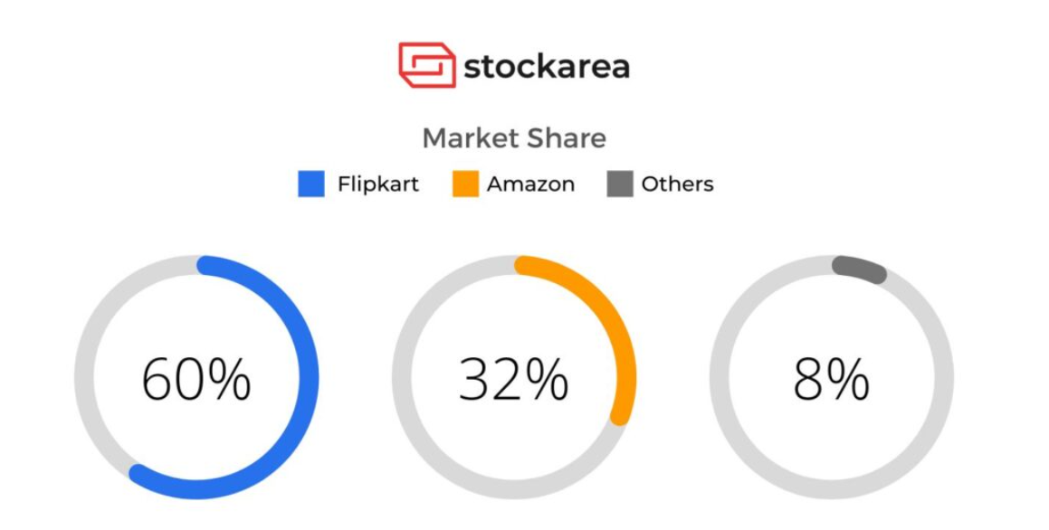
개요 주제 선정 배경
2. 인도 이커머스 시장 점유율
출처 : ttps://stockarea.io/blogs/amazon-vs-flipkart-who-is-dominating-indian-ecommerce
인도 이커머스 시장에서 플립카트가 60%, 아마존은 30% 정도를 차지
30%의 점유율을 차지하고 있는 아마존 기존 매출 분석을 통해 아마존 인디아가 점유율을 높일수 있는 방안 제안

Slide 7
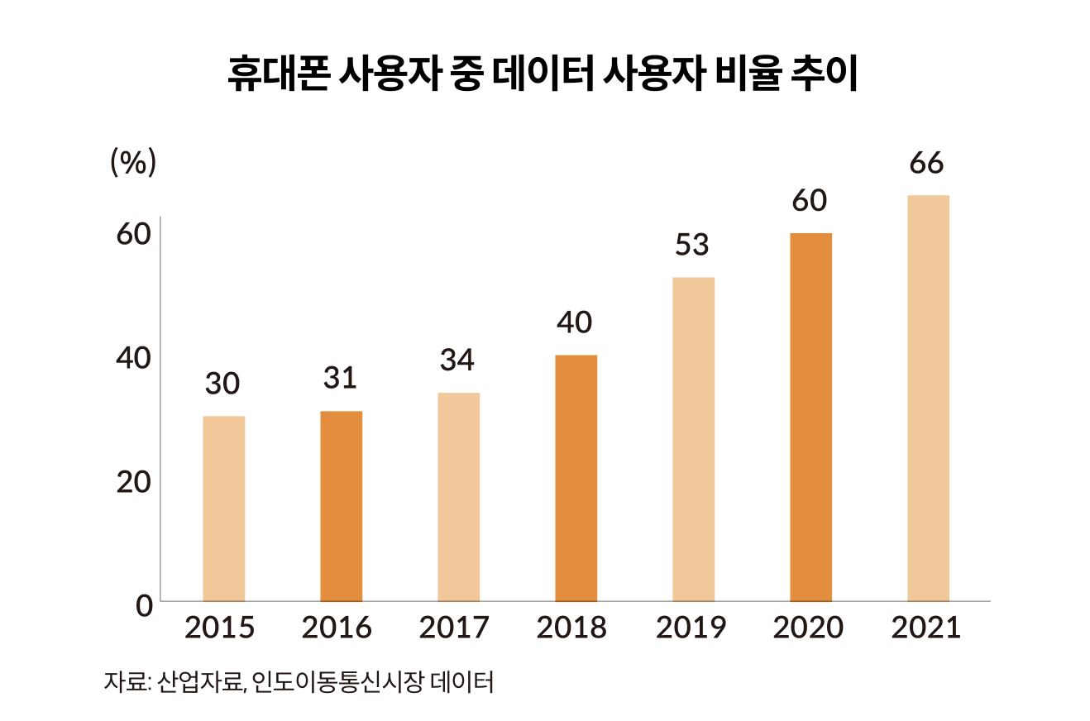
개요 주제 선정 배경
3. 점유율 1위, 플립카트의 전략
1) 디지털 페이
플립카트는 디지털 인디아 정책에 힘입어 모바일 데이터 접근성이 확보되는 시기(2016년 3월)에 UPI 기반의 디지털 페이 서비스를 제공하는 폰페를 인수했다.
플립카트는 폰페와 함께 후결제(Pay Later), 착불 서비스(Pay-On-Delivery) 등을 제공하면서 빠르게 전자상거래 시장점유율을 끌어올렸다.
2) 배송센터
플립카트는 배송센터를 지속적으로 늘리고 소도시에서 설치하여 배송시간을 단축하고 접근성을 높였다.
출처: https://magazine.securities.miraeasset.com/contents.php?category=investment&idx=1078

Slide 8

개요 프로젝트 로드맵
웹 대시보드 개발
데이터 수집
데이터 분석
03/29 ~ 04/02
04/02 ~ 04/11
04/11 ~ 04/15
분석 계획 설계
데이터 수집
데이터 전처리
데이터 분석
ML/DL 활용 분석
제안 관련 분석
추천 시스템 구현
인사이트 도출
시각화
웹 페이지 설계
웹 대시보드 개발

Slide 9

















개요 분석 환경 및 사용 기술
데이터 수집
데이터 분석
시각화
Amazon Sales Dataset
Population of India
웹 개발
Amazon_Fashion review Dataset
Amazon_Fashion_Meta Dataset
india zipcode
states_India
아마존 웨어하우스

Slide 10
Chapter 2.
사례 분석

Slide 11
사례분석 데이터 설명
제공 | 데이터 | 설명 | 파일 형태 | 비고
kaggle | Amazon Sales Dataset | 아마존 21년 6월 ~ 22년 6월 판매 데이터 | csv | 활용
UCSD 연구실 Dataset | Amazon_Fashion review Dataset | 아마존 2002~2023년 리뷰 데이터 | json | 활용
UCSD 연구실 Dataset | Amazon_Fashion_Meta Dataset |  | json | 활용
구글맵 | 아마존 웨어하우스 | 웨어하우스 위치 정보 | csv | 활용
Github | india zipcode | 웨어하우스 위도,경도 | txt | 활용
Github | states_India | 인도 주 지도 | geojson | 활용
kaggle | Population of India | 인도 state별 인구 수 (2011년 기준) | csv | 활용

Slide 12
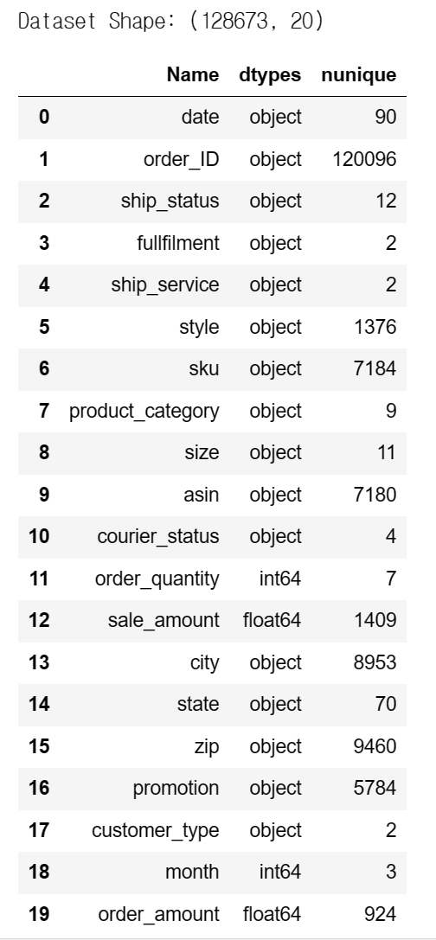
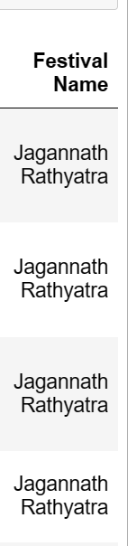
사례분석 데이터 전처리
Amazon Sales Report
- 분석에 불필요한 내용 및 중복값 삭제
- 결측치 채우기
- 컬럼명, 타입 변환
- 새로운 컬럼 생성(매출, 축제)
- 시계열데이터
(22.04.01 ~ 22.06.29)
- 21개 컬럼 존재

Slide 13
사례분석 분석 목표 : 데이터 분석을 통한 매출액 증대 방안 도출
매출 분석
제품 분석
고객 분석
- 매출액 추이
- 매출액 인과관계 분석
- 카테고리별 매출액
- 카테고리별 가격
- 카테고리별 매출액 월별 추이
- 구매 행동 패턴

Slide 14
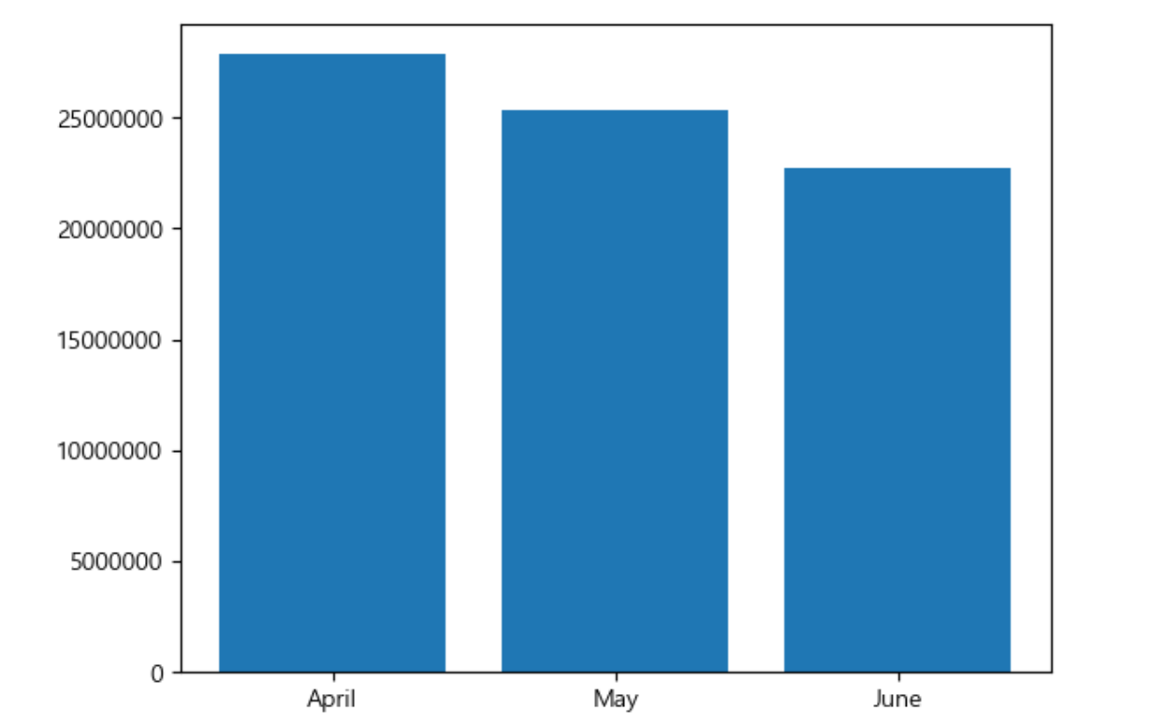
사례분석 매출 분석
1. 기간별 매출액 추이
매출액이 감소하는 원인을 파악하기 위한 인과관계 분석의 필요성 도출
4월, 5월, 6월 매출액 감소하는 추세

Slide 15
사례분석 매출 분석
2. 인과관계 분석 : 매출액에 영향을 미치는 변수 찾기
?
매출액
후보군
Amazon 데이터셋에 존재하는 변수들
: 날짜, 배송, 제품코드, 지역, B2B 여부 등

Slide 16
사례분석 매출 분석
3. 인과관계 분석을 위해서 변수 탐색하기
<독립변수>
배송
- ship_satus, fullfilment, ship_service
제품
- style, sku, product_category, size, asin
지역
- city, state, zip
프로모션
- promotion
고객 타입
- customer_type
축제
-Festival Name
<종속변수>
매출액 : order_amount
<제외시키는 변수>
날짜, 주문번호, 주문량, 판매가격

Slide 17
사례분석 매출 분석
4. 인과관계 분석을 위한 해결해야 할 문제
독립 변수 선택
2. 변수 타입 고려
3. 상관 분석
교란변수(confounder) : 원인변수와 결과변수 모두에 영향을 주는 변수
변수가 많아질수록 모델의 설명력은 높아질 수 있지만 다중공선성 문제, 비효율성, 결과 왜곡 등의 문제 등이 발생한다.
연속형
순서형
범주형
상관관계 분석을 통해 변수간의 관계를 파악하여 적절한 독립변수의 선택을 결정할 수 있다.
크래머V계수 활용하여 분석

Slide 18
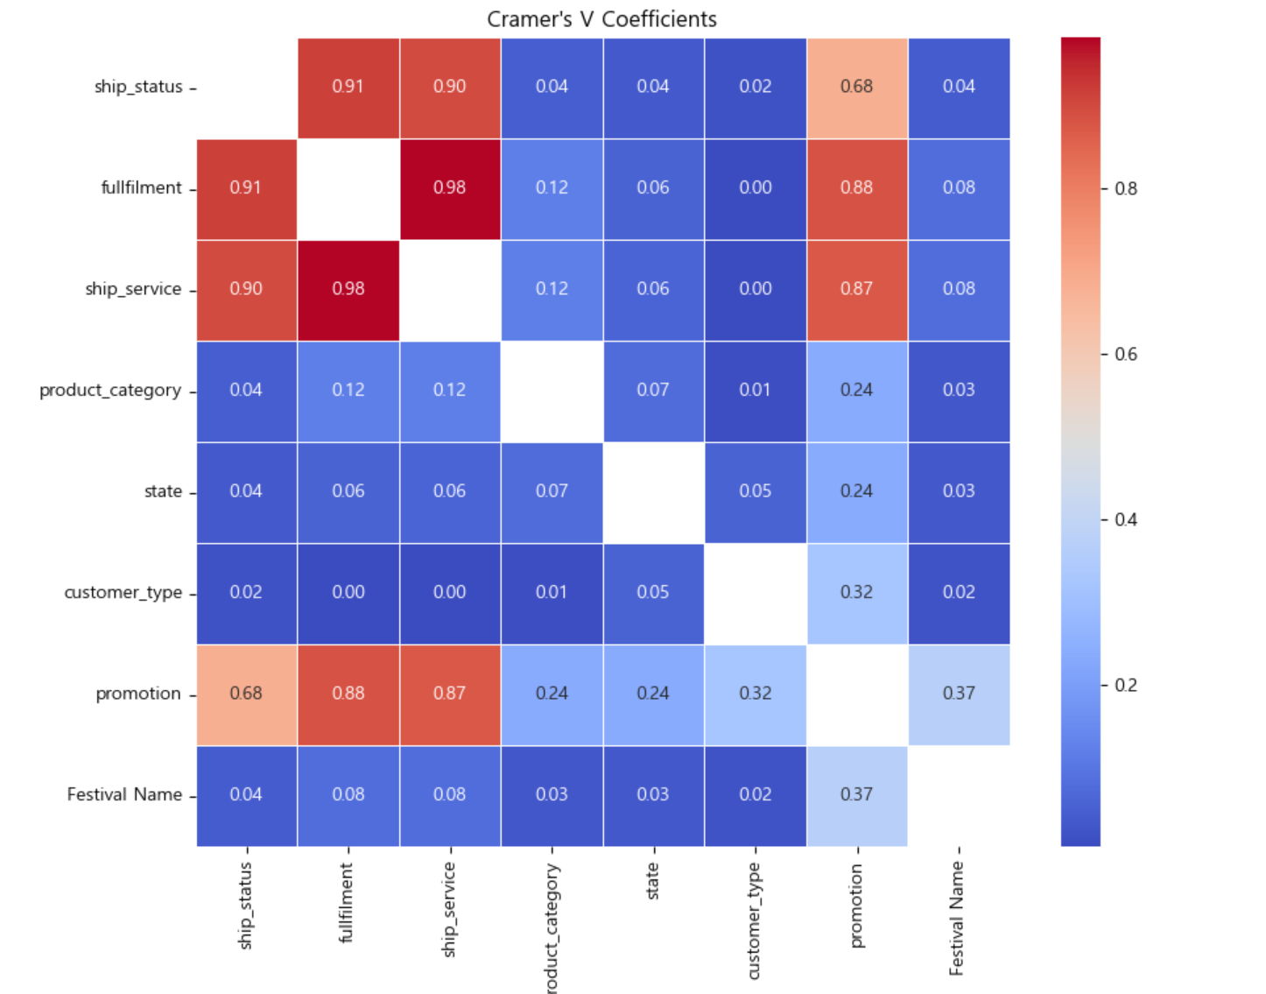
사례분석 매출 분석
5. 변수 간의 상관관계 분석 : 인과관계 분석시 어떤 독립변수를 선택하고자 할 때 선행되어야 할 분석
- ship_status, fullfilment, ship_servcie
서로 강한 상관관계
ship_status 선택
- product_category , state
이진형 변수로 변환 어려움
원핫인코딩 할 경우 차원의 증가
⇒ 제외하기로 결정
- promotion, festival name
약한 상관관계
- customer_type

Slide 19
사례분석 매출 분석
6. 인과관계 분석 툴 : 선형회귀분석
변수 선택
2. 가설 설립
3.선형회귀분석
독립 변수 :
매출에 영향을 미치는 변수
promotion, festival, ship_status, customer_type
이진형 변수로 변환
종속변수 :
order_amount(매출액)
연속형 변수
- promotion : 매출 증가 (+)
- Festival : 매출 증가 (+)
- 주문 취소 : 매출 감소 ( - )
- customer_type(customer/business)
: business 일 경우 매출액이 증가 (+)
statsmodel 라이브러리 활용
종속변수가 연속형 변수이므로 로지스틱 회귀분석이 아닌 선형회귀분석 진행

Slide 20
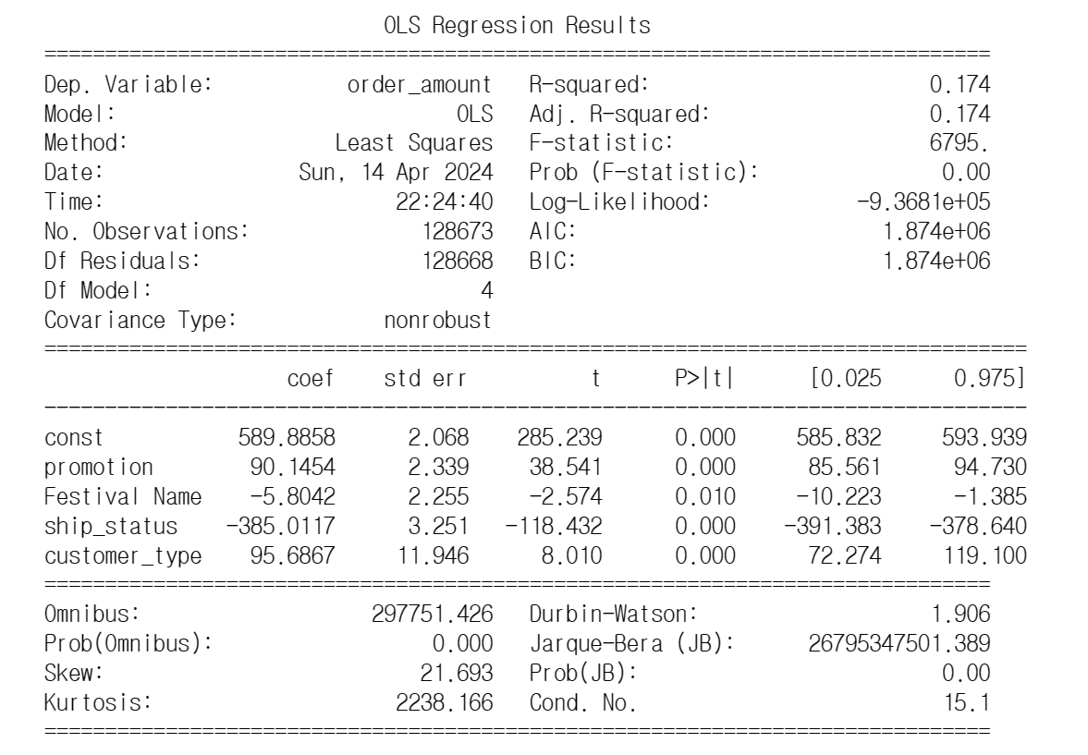
사례분석 매출 분석
7. 분석 결과 해석
**R-squared(결정계수) : 0.174**
통계적으로 유의미
매출액의 변동에 대해서 약 17% 에 대해서 설명이 가능하다.
결정계수 값
promotion + 90.1454
주문 취소 - 385.0117
고객타입 “business” +95.6867
축제 - 5.8042

Slide 21
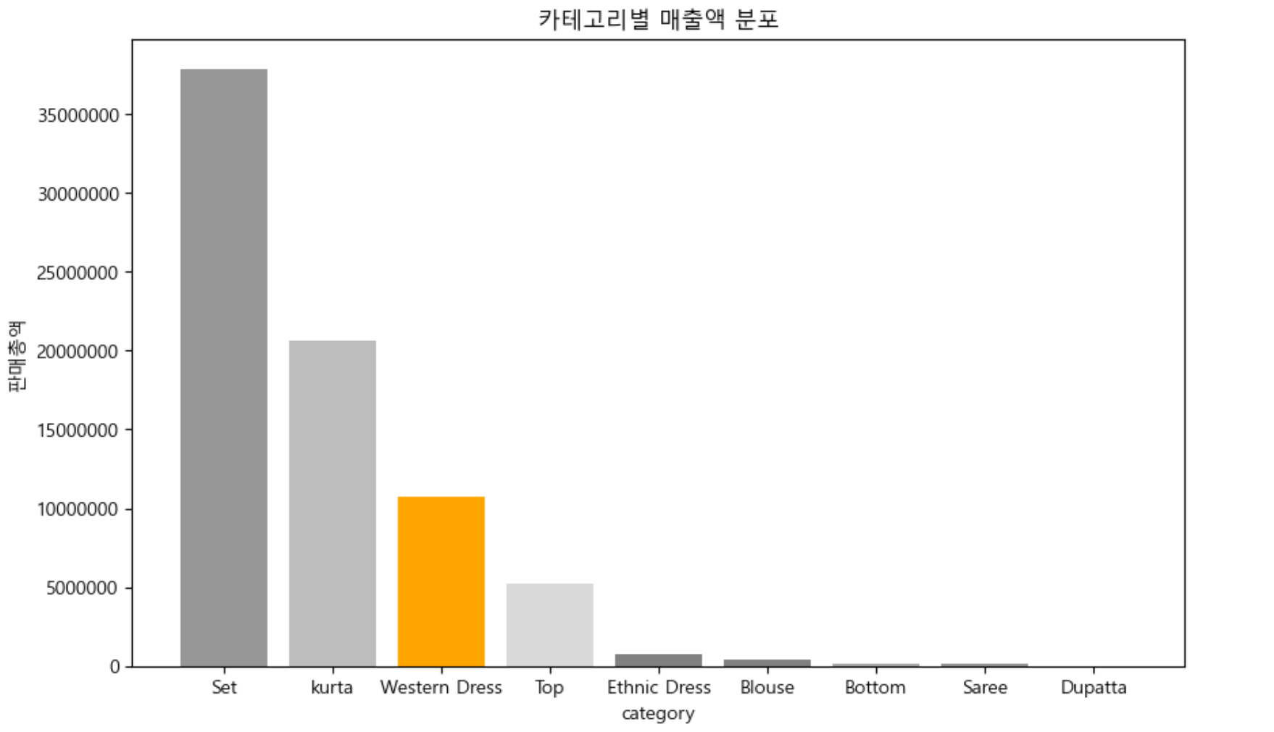
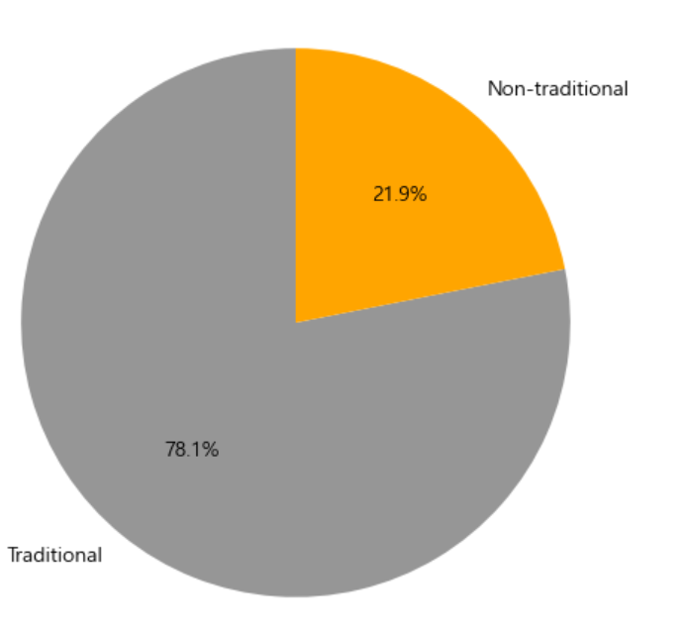
사례분석 제품 분석
카테고리별 매출액

Slide 22
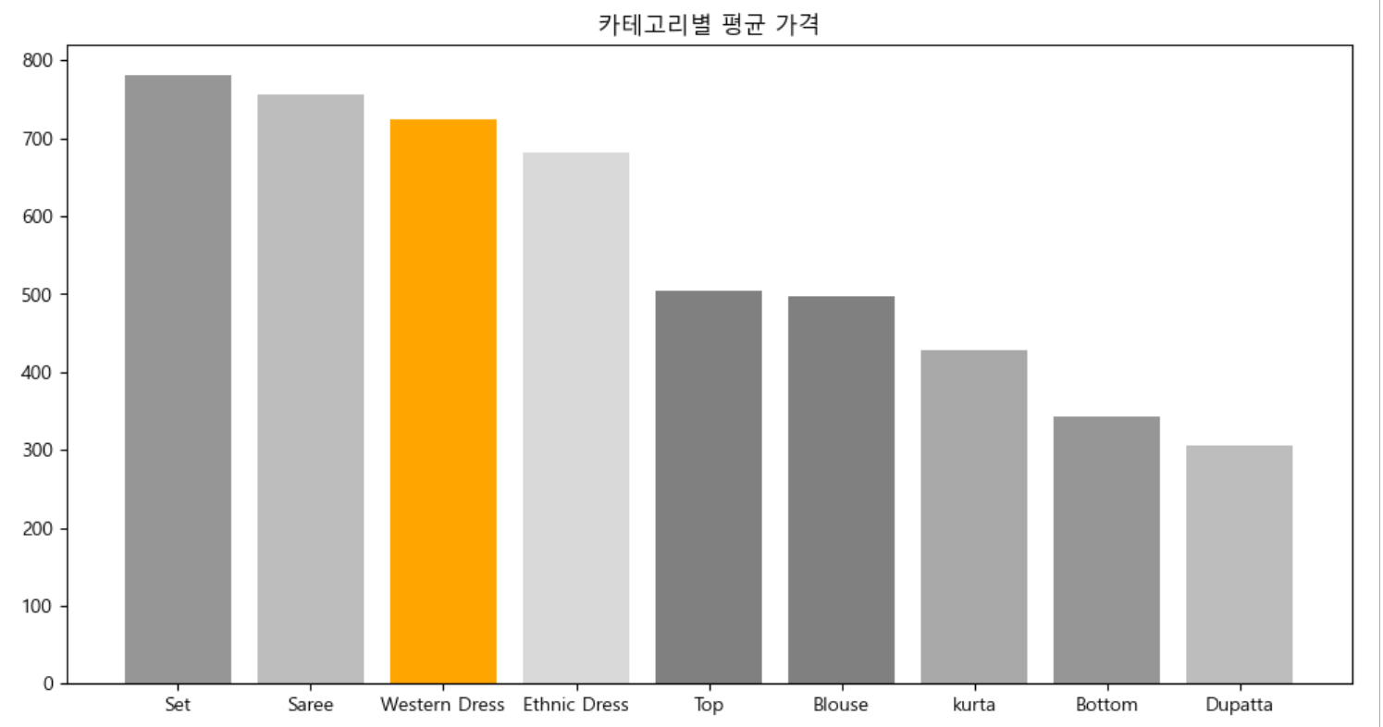
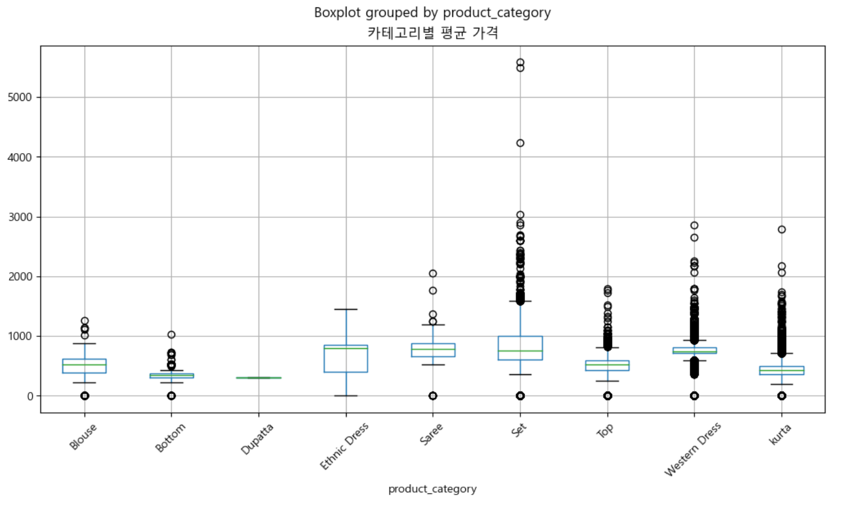
사례분석 제품 분석
카테고리별 가격

Slide 23
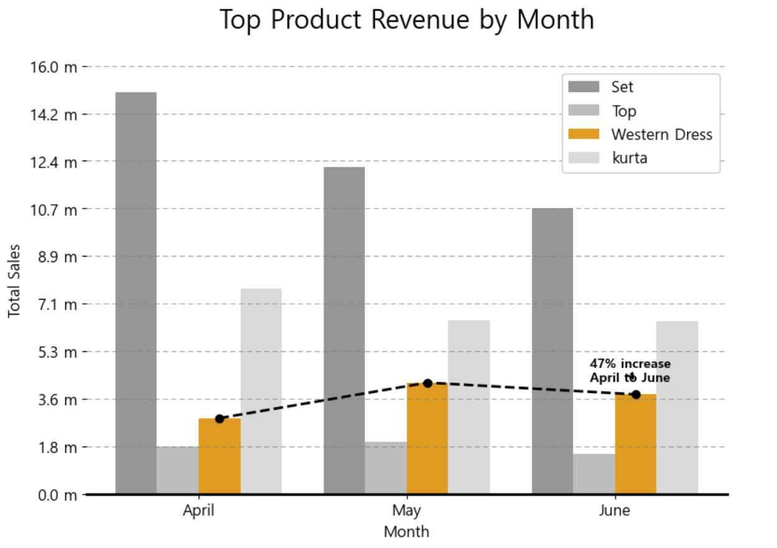
사례분석 제품 분석
카테고리별 매출액의 월별 추이
Set, kurta 제품군
- 매출액 비중 높지만 감소하는 추세
Western Dress
- 매출이 상승
⇒ 비전통옷에 대한 수요가 증가하고 있는지 관찰할 필요 있음

Slide 24
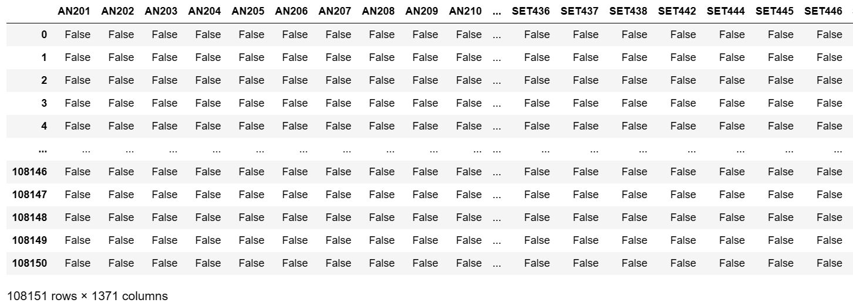
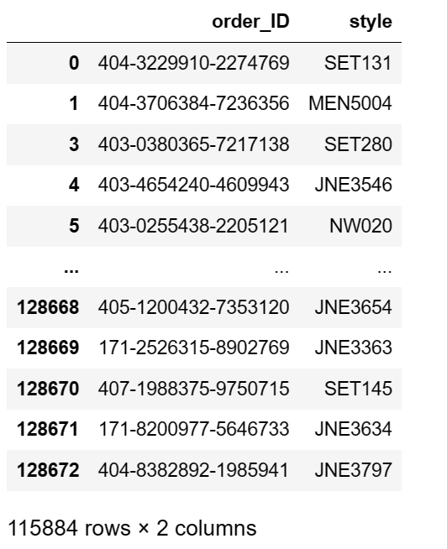
사례분석 고객 분석
고객분석 : 장바구니 분석을 통하여 고객들의 구매 패턴 알아보기
1. 장바구니 분석 가능하도록 데이터 가공
data encoding
주문번호별로 구매한 아이템셋
mlxtend 라이브러리 활용하여 데이터 인코딩
108,151 건의 거래와 1371 개의 아이템이 존재

Slide 25
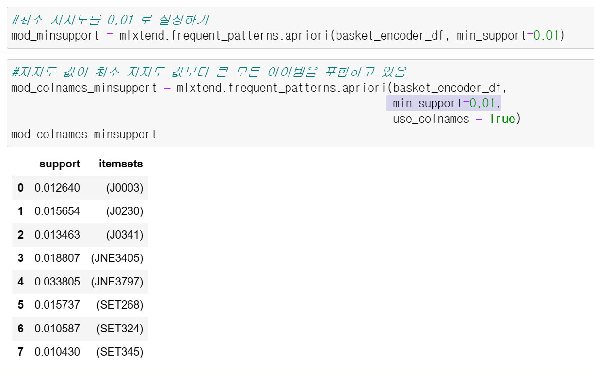
사례분석 고객 분석
고객분석 : 장바구니 분석을 통하여 고객들의 구매 패턴 알아보기
2. Apriori 알고리즘을 활용한 장바구니 분석
Apriori 알고리즘
key idea : 빈도가 높은 항목 집합의 어떤 부분 집합도 그 자체가 높은 빈도를 가져야 한다.
지지도 분석 결과
최소 지지도 0.01 로 수행했음에도 불구하고 108,151 건의 거래에서 7건의 아이템 셋만 추출됨
⇒ 지지도, 향상도와 같은 연관 규칙 발견 어려움

Slide 26
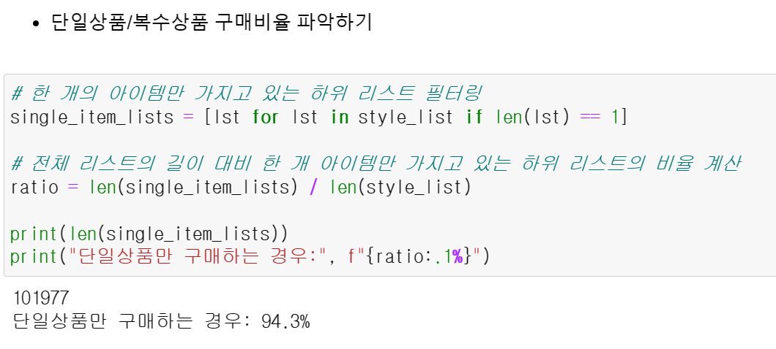
사례분석 고객 분석
고객분석 : 장바구니 분석을 통하여 고객들의 구매 패턴 알아보기
3. 단일상품/ 복수상품 구매비율
⇒ 아마존 리뷰 데이터를 활용하여 추천시스템을 개발해 고객들의 구매 품목의 다양성을 유도

Slide 27
Chapter 3.
제안

Slide 28
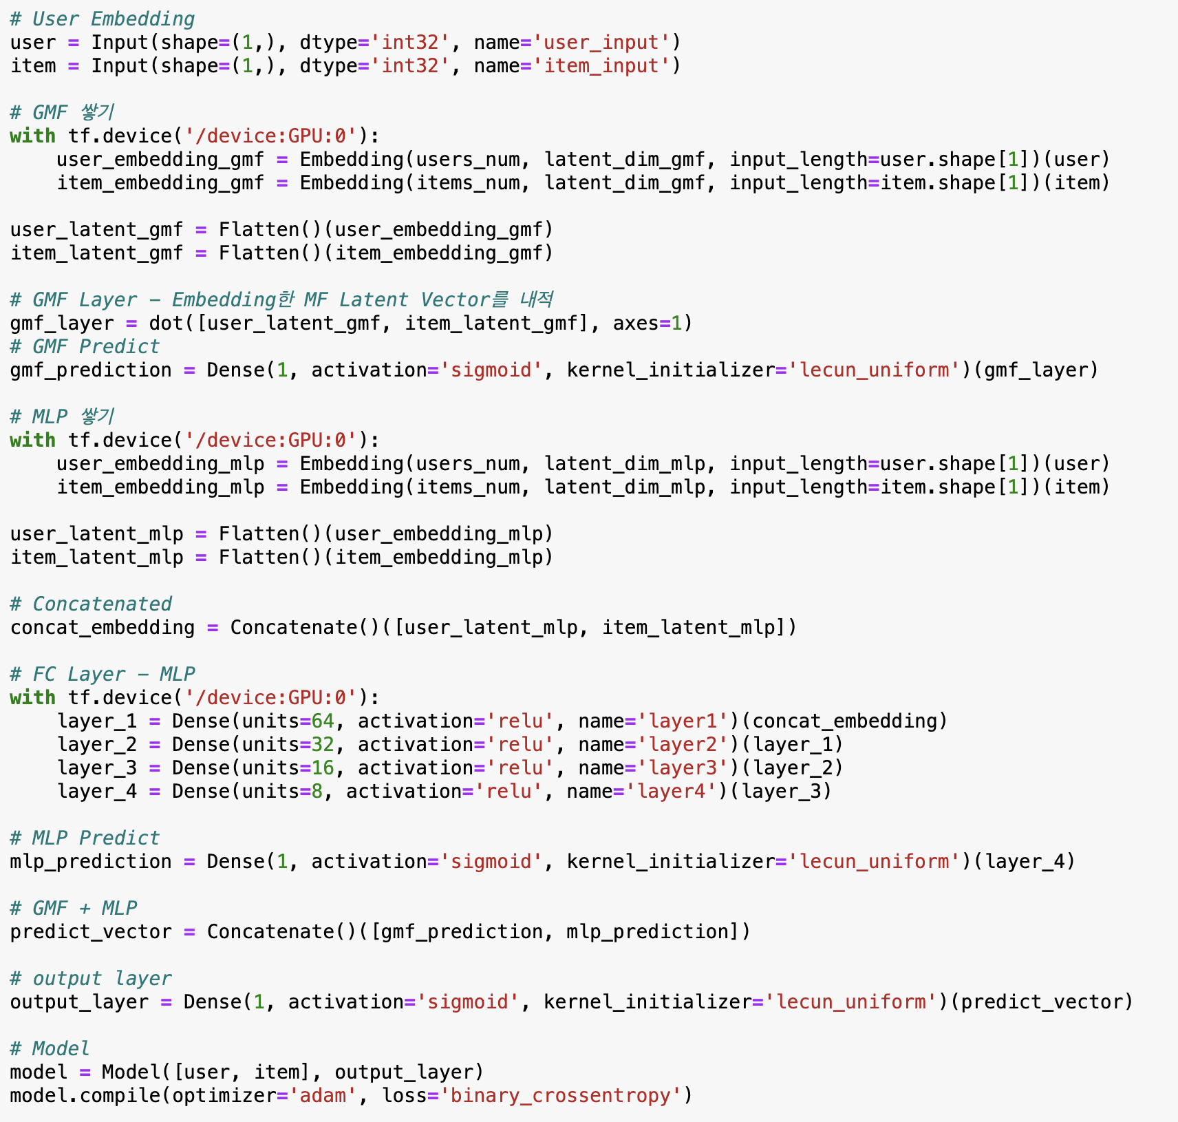
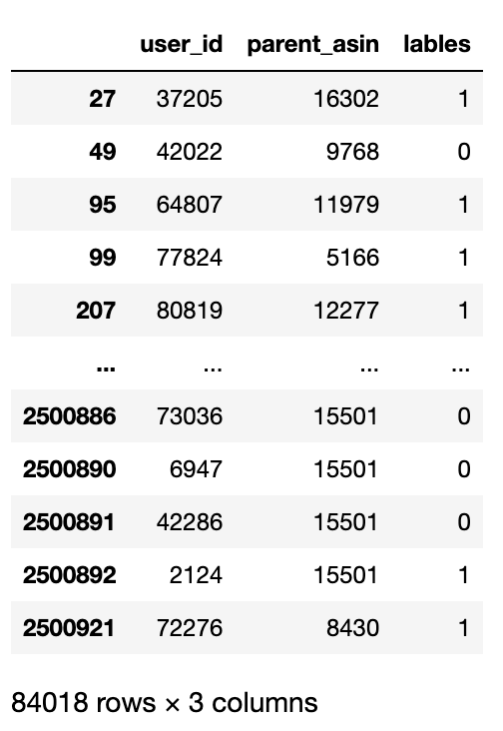
제안 NCF 기반 추천 시스템
제안 내용 : 복수구매율과 재구매율을 상승시키기 위한 NCF 알고리즘을 이용한 추천 시스템
NCF 알고리즘 : Neural Collaborative Filtering, GMF와 MLP를 결합하여 사용자와 상품간의 상호작용을 모델링하는 딥러닝 기반 알고리즘
데이터 전처리
2. 모델 생성
review 데이터와 item meta 병합
필요한 컬럼만 추출
rating, user_id, parent_asin
평점에 따라 lables 열 결정
: 3점 이상 1, 아니면 0
user_id와 parent_asin을 고유한 정수로 인코딩
leave one out 방식으로
train, test 분리
GMF 레이어와 MLP 레이어를 쌓은 뒤 Concatenated 진행
- GMF
: 사용자와 상품의 특성을 내적하여 예측, 짐재특성을 학습
- MLP
: 사용자와 상품릐 특성을 입력으로 사용하여 다층 신경망을 통해 추천 수행
NCF 함수
test_df

Slide 29
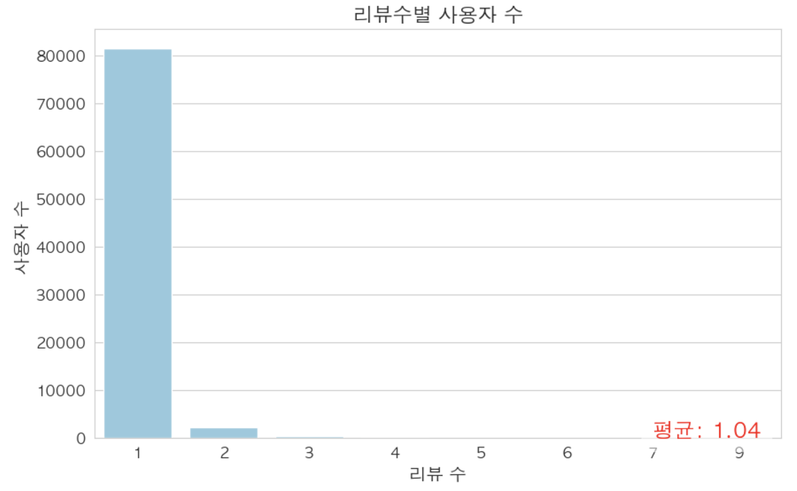
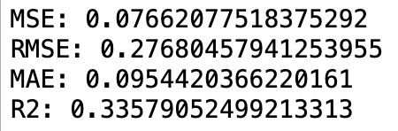
제안 NCF 기반 추천 시스템
3. test 데이터 이용한 모델 성능 평가
성능 평가 지표 : MSE, RMSE, MAE, r2
학습 데이터 속 리뷰수별 사용자 수
모델 성능 평가
학습데이터의 대부분의 사용자가
하나의 리뷰 작성
학습데이터의 유저가 테스트 데이터에
존재하지 않음
성능 저하

Slide 30
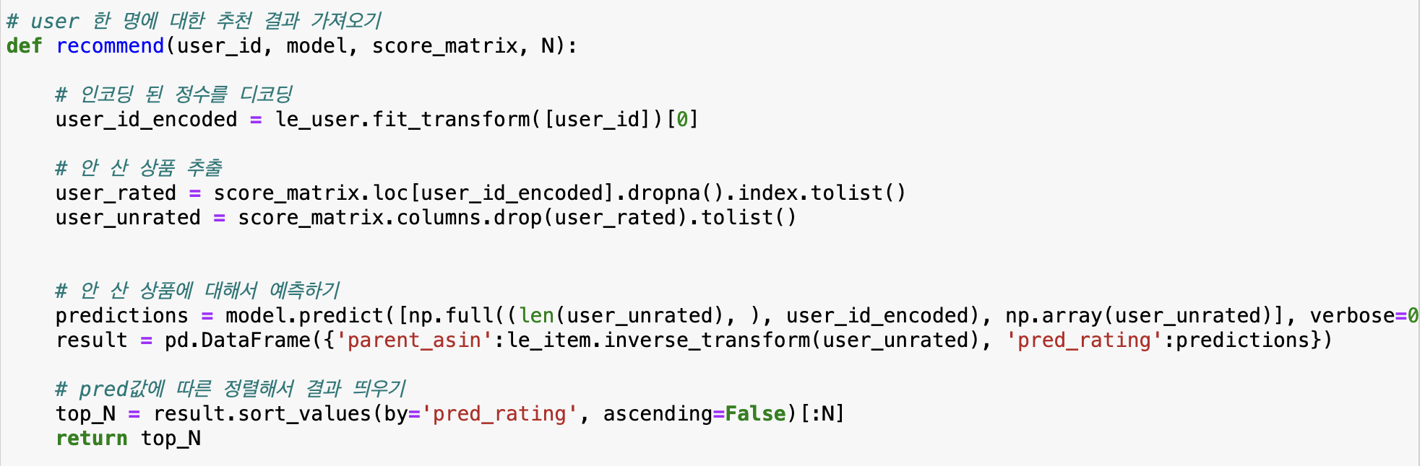
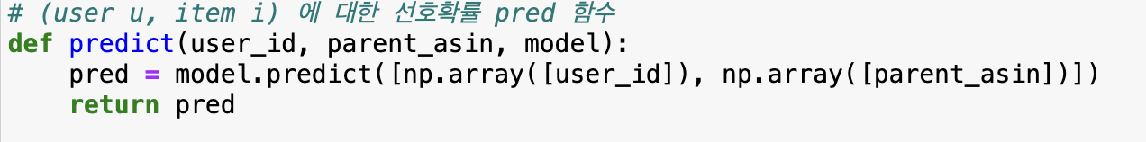
제안 NCF 기반 추천 시스템
4. 개인 추천을 위한 Recommend 함수, Predict 함수 생성
recommend 함수 : 사용자가 구매하지 않은 상품 중 선호확률 TOPN 리스트 추출
predict 함수 : 사용자가 상품을 선호할 확률 계산
recommend 함수
parent_asin을 열로 user_id를 행으로 하여 lables를 값으로 가진 피벗 테이블
predict 함수

Slide 31
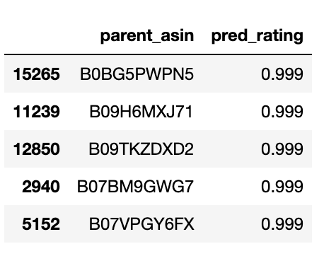
제안 NCF 기반 추천 시스템
5. Recommend Model 사용하여 추천
학습된 모델과 recommend 함수 이용하여 개인 추천 상품 추출
parent_asin을 열로 user_id를 행으로 하여 lables를 값으로 가진 피벗 테이블
상품 ID
선호 확률
결과 값

Slide 32
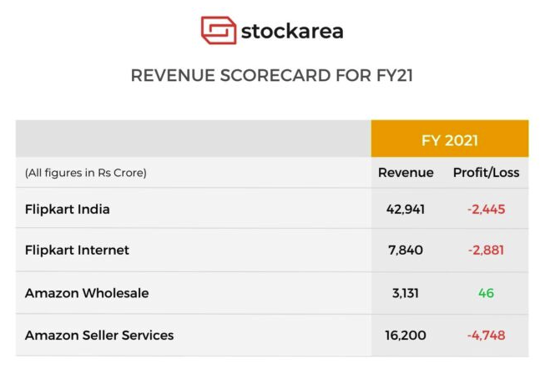
제안 warehouse 위치 제안
1. 웨어하우스 위치제안 동기
인도 이커머스 시장 점유율
플립카트 60% > 아마존 30%
웨어하우스 추가 설치 장점
빠른배송 - 소비자 만족도 상승
제품 다양성 - 저장공간 ^
운송비용 절감 - 경로 최적화
경쟁 우위 - 시장 점유율 상승
재해 대비력 강화 - 위험 완화
출처 : ttps://stockarea.io/blogs/amazon-vs-flipkart-who-is-dominating-indian-ecommerce
Notes:
앞서 보신 내용에서 나왔듯이 인도 이커머스 시장에서 점유율이 높은 플립카트가 아마존보다 더 많은 웨어하우스를 보유하고 있을 가능성이 높고, 아마존은 보다 효율적인 배송 및 고객 서비스를 제공하기 위해 새로운 웨어하우스 위치를 찾는 것이 필요할 수 있다고 생각 하게되어 웨어하우스 위치 제안 분석을 들여다 보게 됨
먼저 인도의 이커머스 동향과 경쟁 업체의 활동에 대한 분석이 필요했고. 플립카트와 같은 경쟁 업체가 인도에서 더 많은 시장 점유율을 보유하는 이유도 이해하고, 이에 대응해서 아마존이 자체적인 배송 인프라를 확대하고 개선할 수 있는 새로운 웨어하우스 위치를 제안하는 것이 중요하다고 생각되었고
먼저 플립카트와 아마존의 웨어하우스 위치를 파악하고, 어느 지역에 매출량이 많은지, 그 매출량을 더 늘리기 위해 어떤 노력을 해야하는지 생각도 해봤습니다,
웨어하우스 위치를 제안하고 추가 설치함으로서
빠른배송, 제품다양성을 늘리 수 있고, 운송비용절감 등 장점이 늘어남으로서 아마존이 인도 이커머스에서 시장 점유율을 늘릴 수 있다고생각함

Slide 33
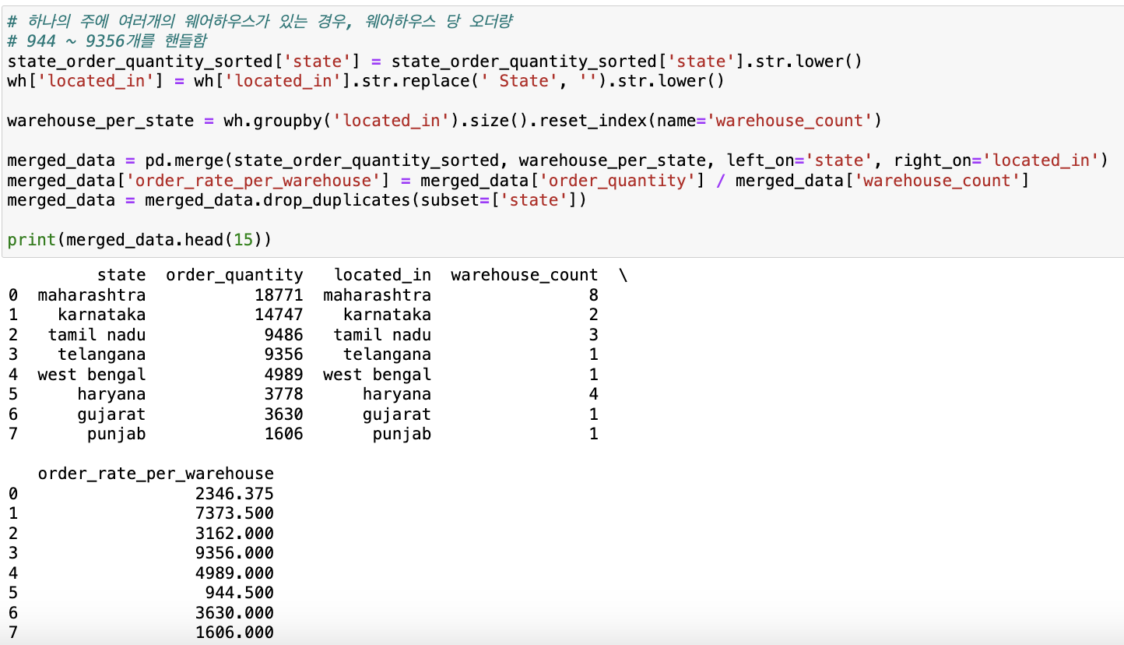
제안 warehouse 위치 제안
2. 데이터 전처리 및 주문량 확인 및 아마존 웨어하우스 위치 확인
아마존 세일즈 데이터
데이터 전처리
불필요한 컬럼제거
null data 제거
복합되는 주문ID 삭제
인도 주 이름 평준화
수치계산을 위한 데이터 형변환
Amazon (구글맵 수집) / Flipkart 웨어하우스 데이터
데이터 전처리
인도 주 이름 평준화
짚코드 수정
잘못 기재되어있는 주소란 삭제
Notes:
제가 사용한 데이터는 아마존인디아 세일즈 데이터와 아마존/플립카트 웨어하우스 정보 데이터 이고 먼저 데이터 전처리 과정에서 아마존 세일즈 데이터에서는 ㅇㄴㄴ
웨어하우스 데이터 전처리는 ㅇㅎㄹㄴㅇㄹㅎ
저희가 구글맵을 통해서 직접 크롤링해서 들고온 아마존 웨어하우스 위치 데이터와 플립카트 데이터 전처리는
인도에 총 28개 주와 8개의 유니언 테리토리라는 자치구같은 (델리 등) 있는데 영어표기와 인도내에서 부르는 이름이 달라서 데이터 정리를 해줘야 했음.
먼저 세일즈 데이터의 기간은 총 4,5,6월 3개월의 주문정보가 적혀있었는데
이것을 주별 오더Id로 주문량을 합산해서 어떤 주 오더량이 가장많은지 먼저 확인
아마존 웨어하우스 위치 데이터로 아마존이 현재 어디 웨어하우스를 가지고 있는지파악을 했고
또 한 주에 웨어하우스가 여러개가 있는경우도 있어서 웨어하우스당 오더량도 알아봄

Slide 34
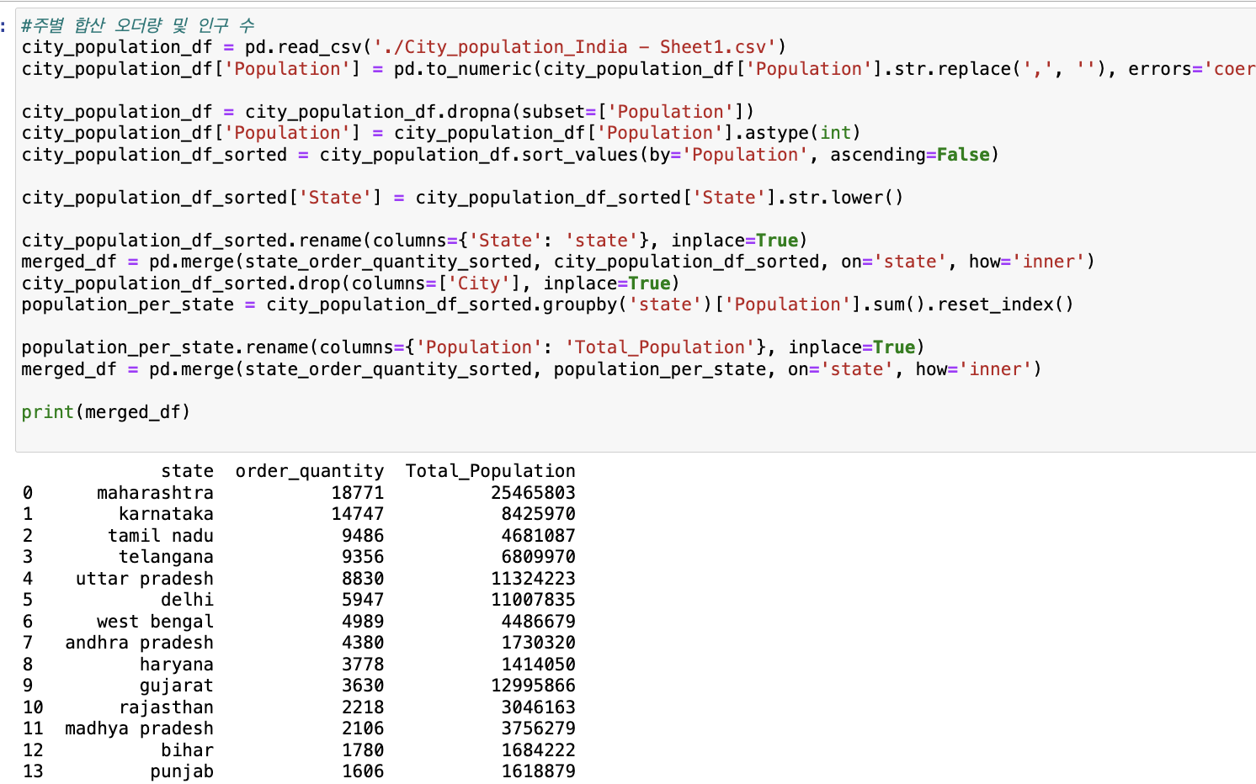
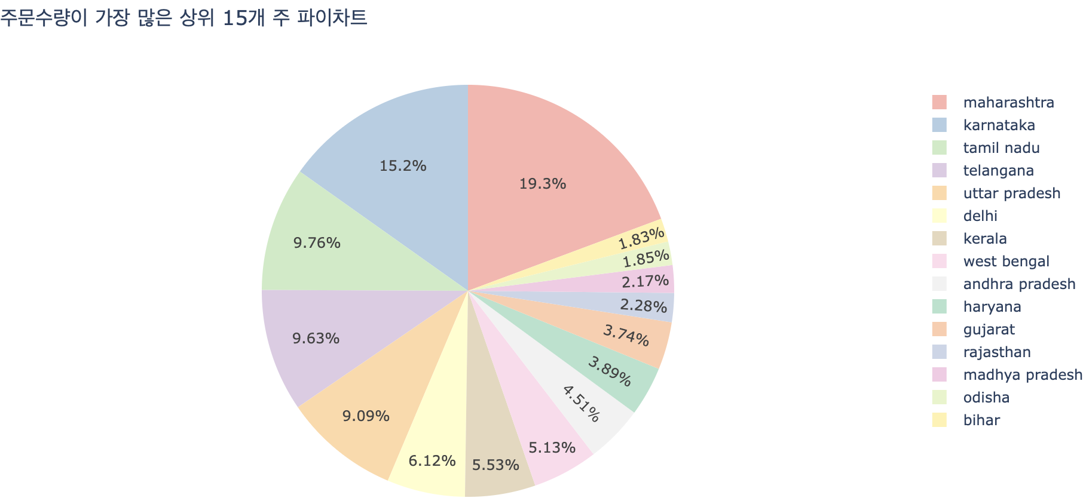
제안 warehouse 위치 제안
3. 주 별 인구수와 합산 주문량 비교
Notes:
첫 파이차트는 주문량이 가장 많은 15개의 주만 뽑아본 파이차트이고
기사에서 보면 인도는 인구가 워낙많기때문에 이커머스 마켓이 점점 더 커질거라는 옟,ㅡ 나타났는데
사람이 많을수록 주문이 많아지는건 시간문제라고 생각이되어서 각 주별 인구데이터도 가져와서 주 당 총 주문합산량 옆에 인구수도 나타내서 인구가 많을 수록 주문량이 많은지 살펴봤고

Slide 35
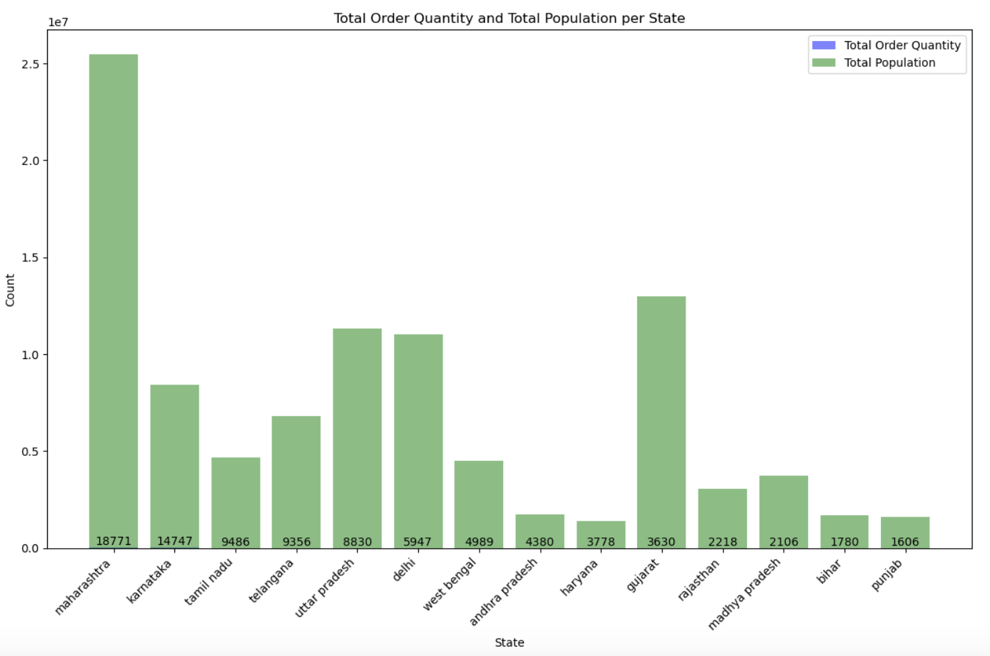
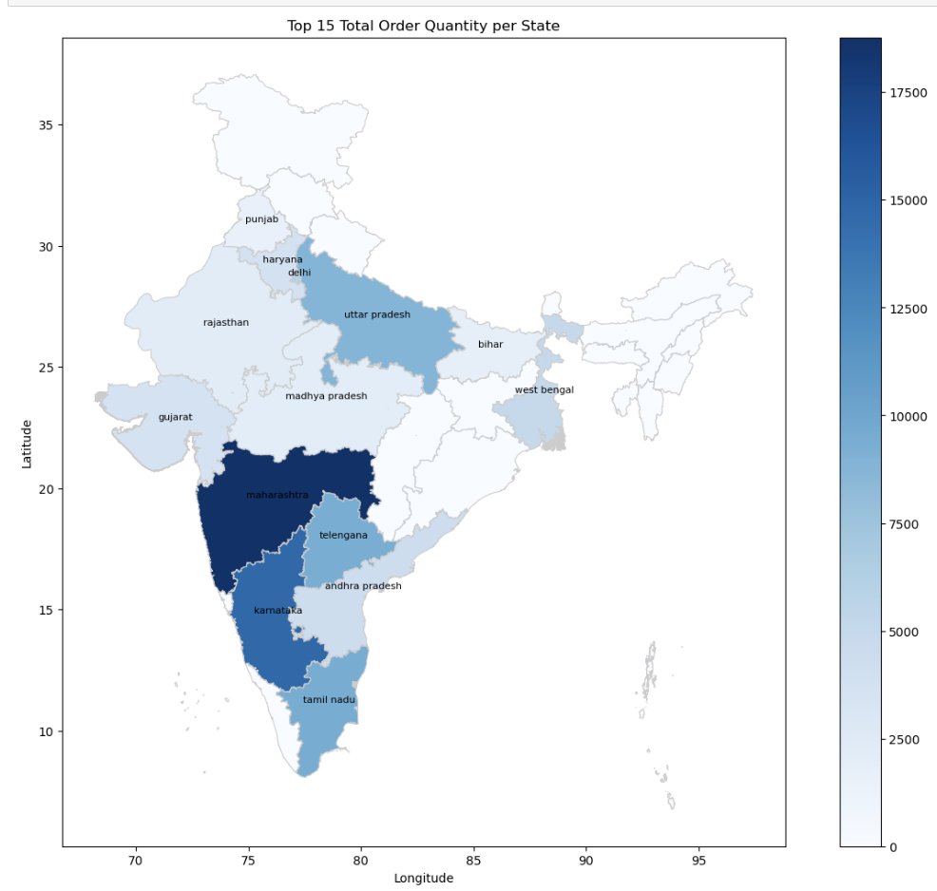
제안 warehouse 위치 제안
4. 주 별 인구수 와 합산 주문량 비교 맵 & 차트
Notes:
주문량과 인구수를 비교해서 살펴 본 결과 사람이 많을 수록 주문량이 높아지는건 맞지만 꼭 그런건 아니라는걸 바차트를 통해서 알 수 있었음
옆에 지도는 geopy를 이용서 집코드를 통해 위도 경도를 가져와서 총주문량을 나타내는 맵을 불러옴

Slide 36
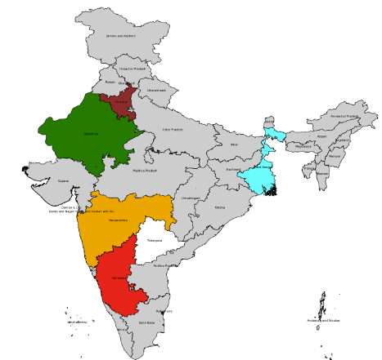
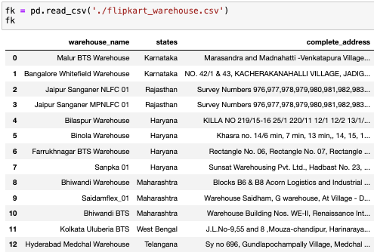
제안 warehouse 위치 제안
5. 아마존 경쟁사 flipkart 웨어하우스 위치 파악
Notes:
앞서 인도 이커머스 시장 점유율이 플립카드 60프로, 아마존 30프로 여서 아마존 보다 점유율이 높은 플립카트 웨어하우스의 위치도 살펴보았는데
플립카드 웨어하우스는 있지만 아마존 웨어하우스가 없는 지역1 - rajistan이라는 지역이고
플립카트가 여기에 웨어하우스를 지은 이유를 이해하려고 아마존 데이터 내에서 총주문량과, 인구수를 보니 주문량도 많았고 인구수도 많았다는것을 알수 있었습니다.

Slide 37
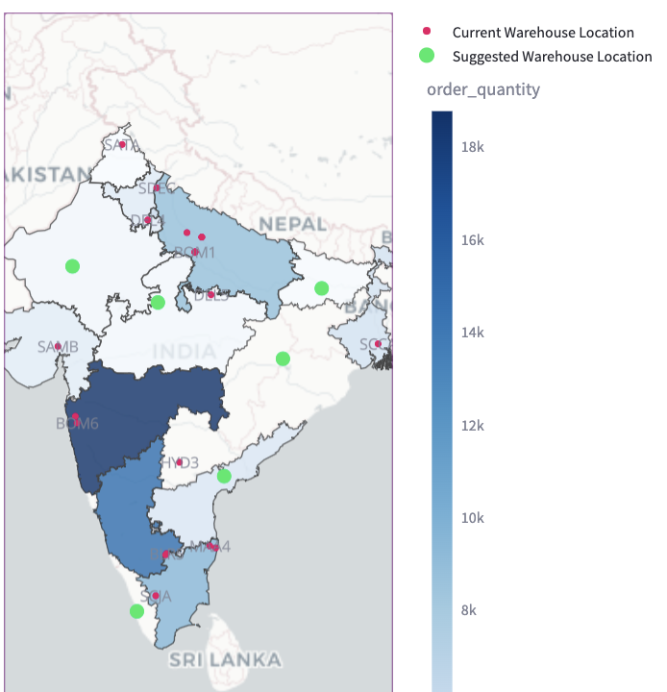
제안 warehouse 위치 제안
6. 결론
결론 : 총 주문량이 top15 (3개월 합산 2000건 이상)안에 들고, 인구가 150만이상인 지역, 아마존 웨어하우스는 없지만 flipkart 웨어하우스가 있는 지역을 선별하여 총 6개 지역으로 웨어하우스 설립 위치제안
  Kerala, Andhra Pradesh, Rajasthan, Bihar, Odisha, Madhya Pradesh
Notes:
그래서 이것버것 살펴 본 후에 내린 제안 할만한 곳의 조건은
프렌테이션엔 나타나진 않지만 대쉬보드에 구현 해 놓은 맵에 마우스로 허버오버 하면 주에관한 주문량, 인구수, 웨어하우스 위치가 나오는 인터액티브 맵을 만들어봄

Slide 38
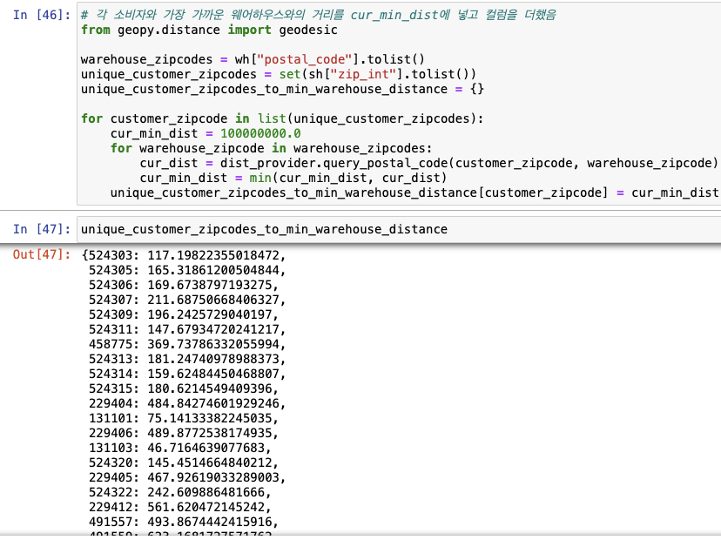
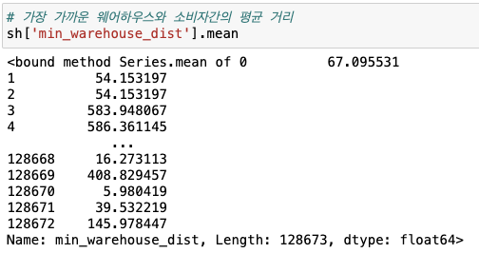
제안 warehouse 위치 제안
그 외 - zipcode 분류 및 상관관계 파악
Notes:
웨어하우스 위치 제안분석을 하면서 추가적으로 세일즈 데이터에 나와있는 짚코드도 살펴보았는데
각 오더ID당 집코드와 그 집코드와 가장 가까운 아마존 웨어하우스의 위치 거리르 계산해서 카테고리르 4단계로 나눴고
1- 10키로 이내 가까움, 4 는 250키로 이상 멂. 으로 나눠서 카테고리를 만들고 위치카테고리에 따른 취소율을 살펴봤는데

Slide 39
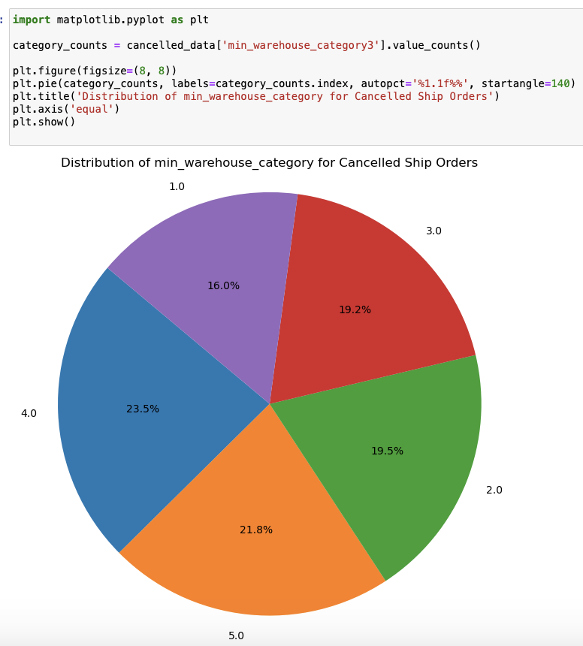
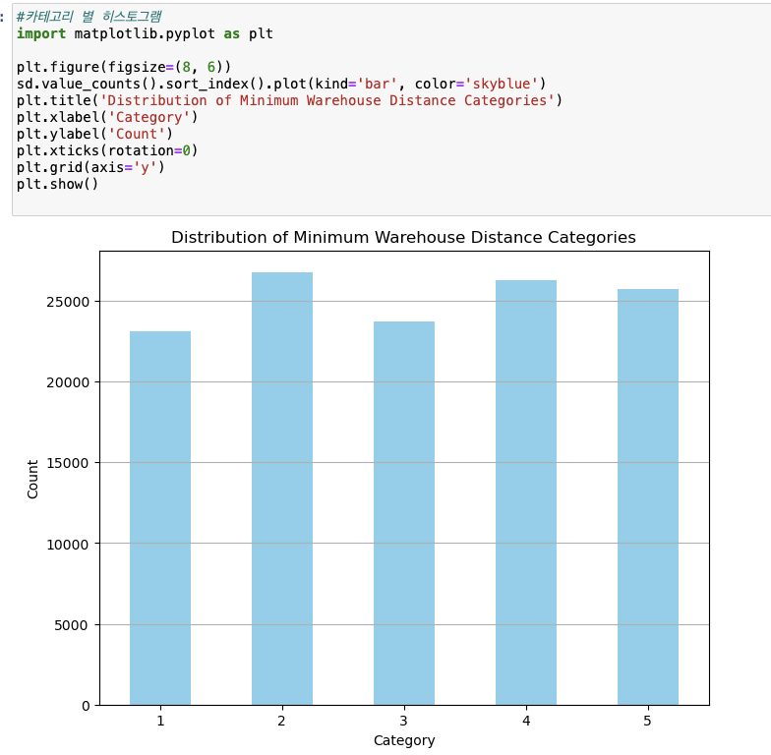
제안 warehouse 위치 제안
그 외 - zipcode 분류 및 상관관계 파악
Notes:
웨어하우스와의 거리와 취소율의 상관관계가 높지않아 분석 진행 X

Slide 40
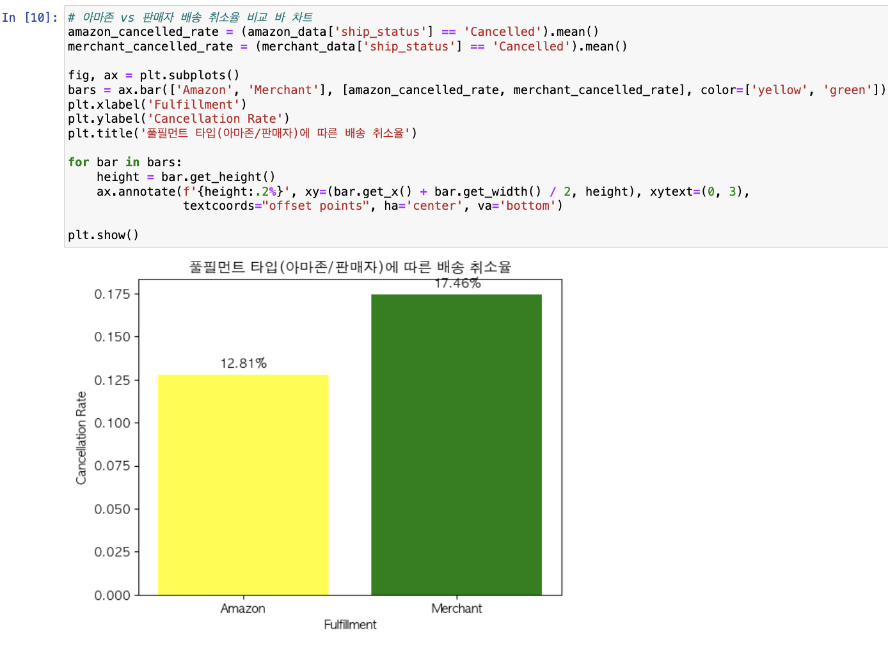
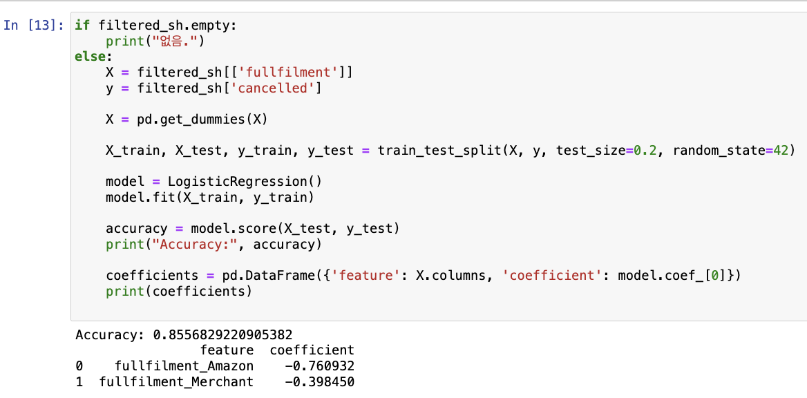
제안 warehouse 위치 제안
그 외 - 풀필먼트 타입에 따른 취소율 비교
Notes:
집코드 외에도 풀필먼트 타입도 살펴봤는데, 풀필먼트는 아마존의 제품 출하 및 배송 프로세스를 관리하는 중심 지점이고 주문 제품의 수령, 보관, 포장, 발송 등을 담당하며, 아마존의 고객들에게 신속하고 효율적인 배송을 제공하는 서비스입이고 아마존의 고객 서비스와 제품 배송 프로세스를 지원하기 위해 전 세계적으로 운영되는 대규모 창고 시스템이여서
웨어하우스 위치가 아주 중요합니다 그래서 추가로 살펴봤는데
풀필먼트 타입 아마존, 판매자로 나눠서 취소율을 비교 해 봤는데
판매자가 직접 배송을 해주는 것보다 아마존 직접배송이 5%가량 취소율이 낮은걸로 나왔고
이 말은 웨어하우스를 추가 설치를해서 판매자 배송대신 아마존이 풀필먼트를 총해 배송하게 된다면
배송 취소율을 줄일수 있다는 장점과 더불어 더욱 빠른배송을 제공할 수있어 매출율 상승에 큰 효과를 기대해볼 수 있을것으로 보였습니다.
위치제안 분석은 여기까지

Slide 41
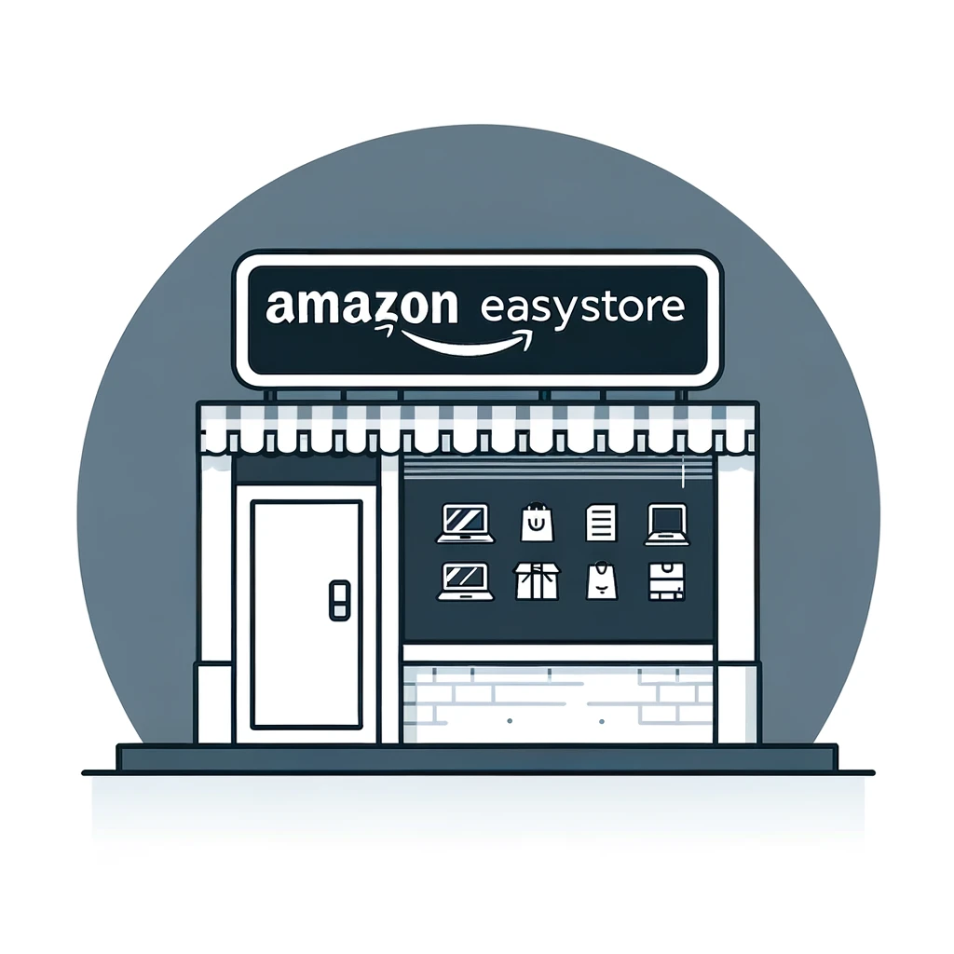
제안 Amazon Easystore 위치 제안
Amazon Easystore란
온라인 쇼핑이 익숙하지 않은 새로운 사용자 대상으로 하는 매장이며, 아마존의 다양한 제품을 직접 체험하고, 매장 직원의 도움을 받아 상품을 주문 및 결제할 수 있는 시설
이러한 Amazon Easystore 위치 제안은 온라인 쇼핑을 경험하지 못한 미래 고객 확보를 통하여 점유율 확대를 목표로 함

Slide 42
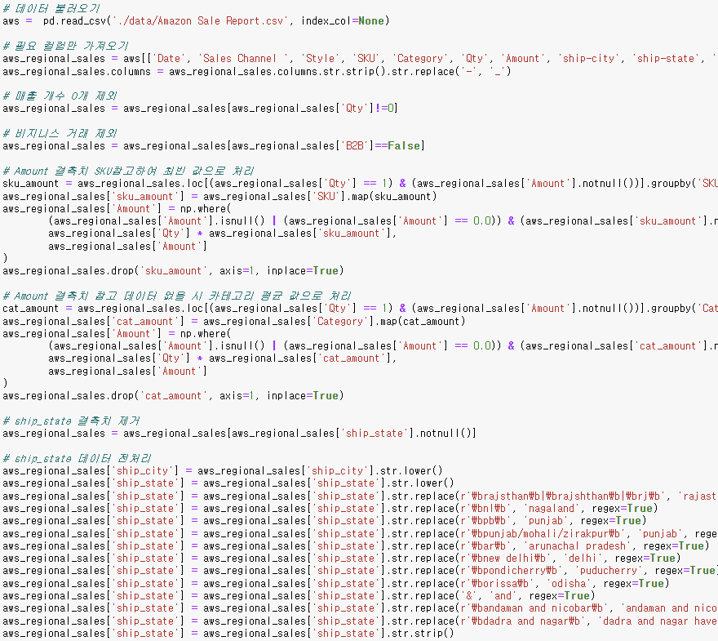
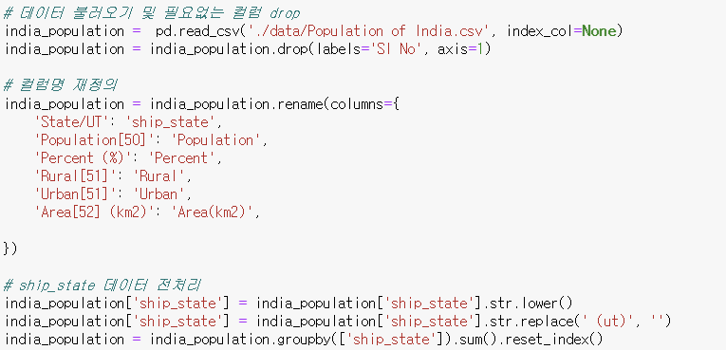
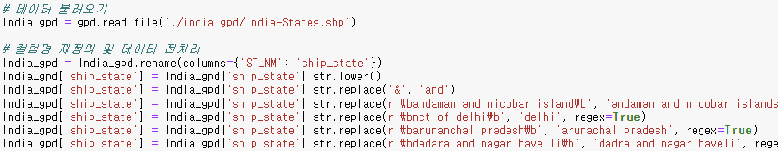
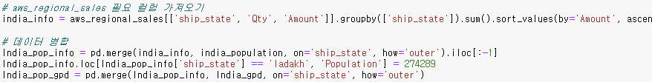
제안 Amazon Easystore 위치 제안
1. 데이터 전처리
컬럼 명 재정의
불필요한 컬럼 및 데이터 제거
결측치 대체 및 제거
Amount 결측치 동일 제품번호 최빈 값으로 처리
참고할 동일 제품번호 없을 시 동일 카테고리 평균 값으로 대체
state(주) 지역 명 통일
데이터 병합

Slide 43
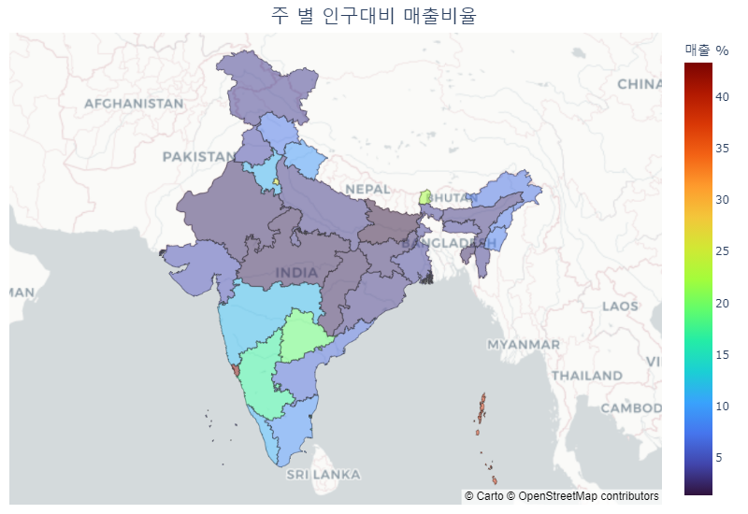
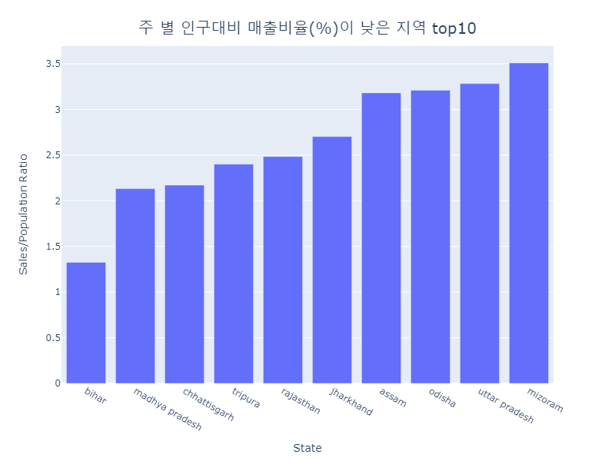
제안 Amazon Easystore 위치 제안
2. 인구대비 매출비율이 낮은 지역에 위치 제안
주 별 인구대비 매출비율 확인 결과, 고아 지역이 43.3%로 가장 높았고 비하르 지역이 1.32%로 가장 낮은 것을 확인
매출비율이 낮은 지역은 대체적으로 인구수가 많은 경향을 보임
매출비율이 낮은 지역을 중심으로 Amazon Easystore 위치를 제안하여, 미래 고객 확보 및 점유율 확대 기대

Slide 44
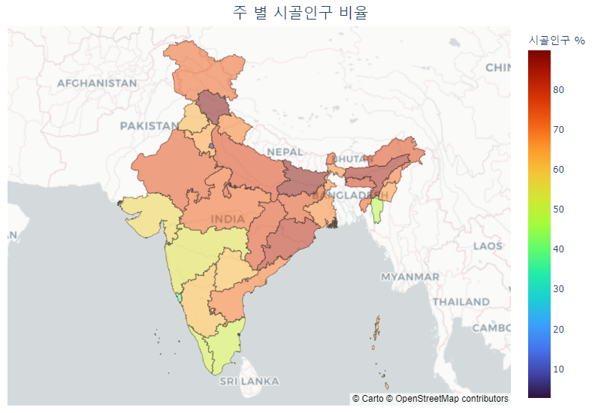
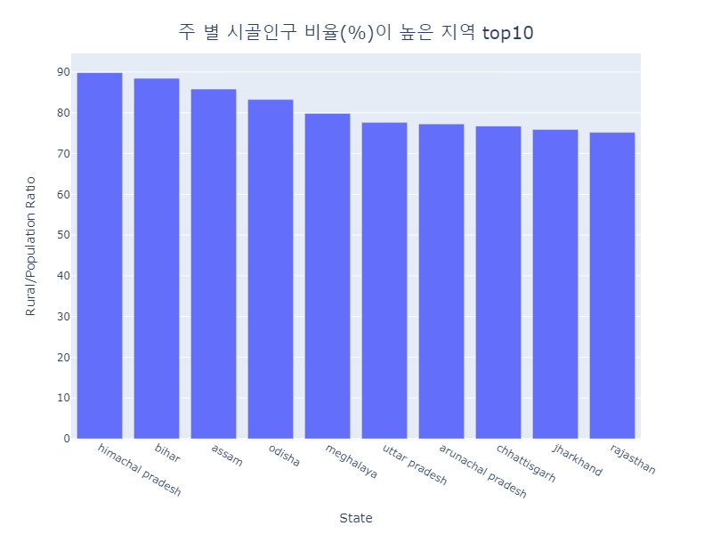
제안 Amazon Easystore 위치 제안
3. 인구대비 시골인구 비율이 높은 지역에 위치 제안
주 별 인구대비 시골인구 비율 확인 결과, 히마찰프라데시 지역이 89.8%로 가장 높은 비율을 보였고, 찬디가르 지역이 2.7%로 가장 낮은 것을 확인
대다수 지역에서 시골인구가 도시인구보다 많은 것을 확인
시골인구 비율이 높은 지역을 중심으로 Amazon Easystore 위치를 제안하여, 전자상거래에 익숙 하지 않은 고객들 대상으로 미래 고객 확보 및 점유율 확대 기대

Slide 45
Chapter 4.
결론

Slide 46

결론 인사이트
2.
분석결과
추천 시스템, 고객의 재구매율 개선
- 월별 매출액이 지속적으로 감소
- promotion 은 정(+)의 상관관계, ship_status 는 부(-)의 상관관계
- Set, kurta, western dress 등에서 높은 매출액 비중
- 고객들이 복수상품을 구매하는 것이 아니라 단일상품만 구매하는 패턴이 높다는 것을 확인
- 장바구니 분석 결과를 보면 복수상품 구매 수가 현저히 낮은것을 확인
-> 추천 시스템을 통해 기존 고객들의 재구매, 복수 구매율 상승으로 매출 상승도 기대
- 추천으로 인한 고객들의 구매를 지속적으로 모니터링 하여 추천 시스템을 보완
3.
4.
WareHouse 추가 설치 제안
Amazon Easystore 위치 제안
- 웨어하우스 확장은 아마존 직접 배송량을 증가
-> 주문 취소율을 줄일 수 있어 매출 상승을 기대
- 물류 프로세스 최적화, 운영 비용 감소
- 소비자 중심지에 창고를 전략적으로 위치시킴
-> 배송 시간을 단축시킬 수 있어 고객 만족도와 충성도를 높일수 있음
- 온라인 쇼핑에 경험이 없는 고객들을 대상으로 경험 제공을 통해 미래 고객 확보 및 점유율 확대 기대
- 지역 소비자들에게 접근성 향상
- 시골 지역에서의 전자상거래 발전에 기여
Notes:
고객 만족도 향상: 핵심 소비자 중심지에 창고를 전략적으로 위치시킴으로써 배송 시간을 단축시킬 수 있어 고객 만족도와 충성도를 높일 수 있습니다.
비용 최적화: 운송 경로와 인구 밀도에 대한 데이터 분석을 통해 창고에 대한 경제적 위치를 식별함으로써 물류를 최적화하고 운영 비용을 줄일 수 있습니다.
시장 확장: 수요가 높은 서비스되지 않은 지역을 식별하여 해당 지역에 창고를 설치함으로써 아마존은 시장 영역을 확장할 수 있으며, 이는 이전에 접근하지 못했던 고객 세그먼트에 접근할 수 있게 합니다.
공급망 탄력성: 다양한 지역에 걸쳐 창고 위치를 다양화함으로써 공급망 탄력성을 향상시킬 수 있으며, 자연 재해나 인프라 장애와 같은 지역적인 중단과 관련된 위험을 완화할 수 있습니다.
경쟁 우위: 경쟁사보다 더 빠르게 제품을 배송할 수 있는 능력은 아마존에게 시장에서 경쟁 우위를 제공하며, 더 많은 고객을 유치하고 높은 매출 규모를 창출할 수 있습니다.
데이터 기반의 의사 결정: 최적의 창고 위치를 식별하기 위해 데이터 분석을 활용하는 것은 아마존이 데이터 기반의 의사 결정에 헌신한다는 것을 보여주며, 투자가 비즈니스 목표와 시장 수요와 전략적으로 일치하도록 보장합니다.

Slide 47

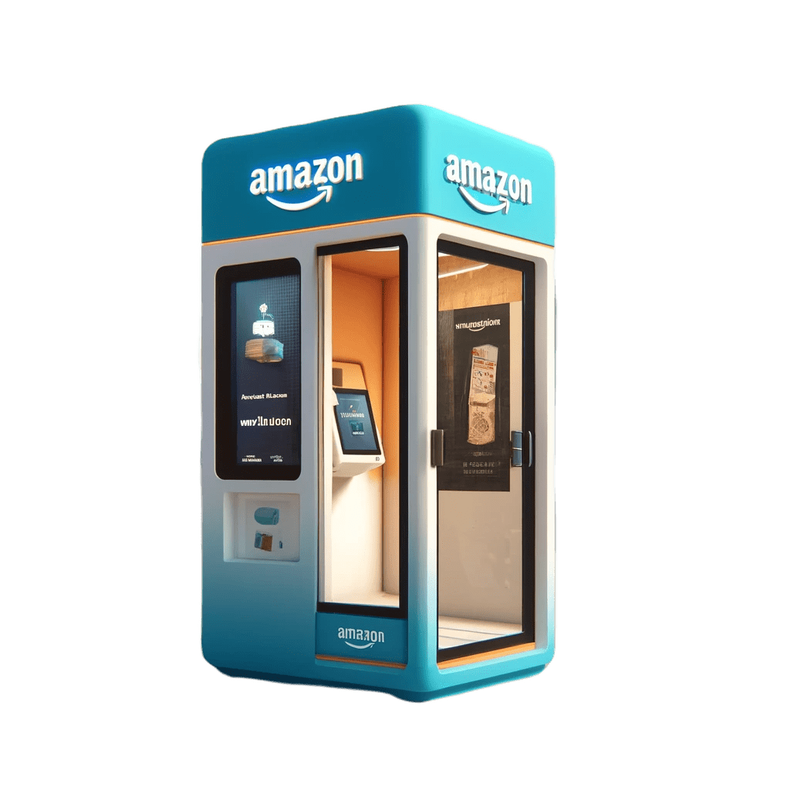
결론 아이디어 제안
문제점
인터넷과 스마트폰의 보급률이 증가하고 있지만, 여전히 많은 사용자들이 피처폰을 사용 하고 있음
인터넷 접근이 가능하더라도 선불요금제를 사용하는 사용자들은 인터넷 쇼핑에 어려움을 겪고 있으며, 후불 요금제를 사용하는 경제력이 있어야 인터넷 쇼핑을 할 수 있는 구매력을 가짐
Amazon Box
공중전화 박스의 형태로, 온라인 쇼핑을 이용할 수 없는 사용자들을 위해 온라인 쇼핑을 간편하게 이용할 수 있는 환경을 제공함으로써 숨은 고객을 확보하여 매출 상승 및 점유율 확대 기대
그 밖의 특징
넓은 반경에 분포시켜 접근성 용이
숨은 고객뿐 아니라 기존 고객들에게도 편의 제공
거리에 배치되어 시각적인 브랜드 노출
외부의 디지털 스크린을 통한 제품 홍보 가능
긴급 대피장소로 사용 가능하여 브랜드 이미지 상승
Notes:
고객 만족도 향상: 핵심 소비자 중심지에 창고를 전략적으로 위치시킴으로써 배송 시간을 단축시킬 수 있어 고객 만족도와 충성도를 높일 수 있습니다.
비용 최적화: 운송 경로와 인구 밀도에 대한 데이터 분석을 통해 창고에 대한 경제적 위치를 식별함으로써 물류를 최적화하고 운영 비용을 줄일 수 있습니다.
시장 확장: 수요가 높은 서비스되지 않은 지역을 식별하여 해당 지역에 창고를 설치함으로써 아마존은 시장 영역을 확장할 수 있으며, 이는 이전에 접근하지 못했던 고객 세그먼트에 접근할 수 있게 합니다.
공급망 탄력성: 다양한 지역에 걸쳐 창고 위치를 다양화함으로써 공급망 탄력성을 향상시킬 수 있으며, 자연 재해나 인프라 장애와 같은 지역적인 중단과 관련된 위험을 완화할 수 있습니다.
경쟁 우위: 경쟁사보다 더 빠르게 제품을 배송할 수 있는 능력은 아마존에게 시장에서 경쟁 우위를 제공하며, 더 많은 고객을 유치하고 높은 매출 규모를 창출할 수 있습니다.
데이터 기반의 의사 결정: 최적의 창고 위치를 식별하기 위해 데이터 분석을 활용하는 것은 아마존이 데이터 기반의 의사 결정에 헌신한다는 것을 보여주며, 투자가 비즈니스 목표와 시장 수요와 전략적으로 일치하도록 보장합니다.

Slide 48
참고 자료
주제 선정 배경
https://asia.nikkei.com/Business/Business-Spotlight/Amazon-falls-behind-Walmart-in-battle-for-India-s-online-shoppers
https://stockarea.io/blogs/amazon-vs-flipkart-who-is-dominating-indian-ecommerce/
https://www.emerics.org:446/businessDetail.es?brdctsNo=304210&mid=a30400000000&search_option=&search_keyword=&search_year=&search_month=&search_tagkeyword=&systemcode=02&search_region=&search_area=&currentPage=1&pageCnt=10
https://kosis.kr/statHtml/statHtml.do?orgId=101&tblId=DT_2KAAA13
추천 시스템
https://pabii.com/news/256268/
https://medium.com/@dev-tech/bigin-recommender-system-1c809c1fcd23
https://uoahvu.tistory.com/entry/Matrix-Factorization-%EA%B0%9C%EC%9A%94%EC%99%80-%EC%9B%90%EB%A6%AC%EB%B6%80%ED%84%B0-%EC%B5%9C%EC%A0%81%ED%99%94SGD-ALS%EA%B9%8C%EC%A7%80-%EC%9D%B4%ED%95%B4%ED%95%98%EA%B8%B0
https://chrisjune-13837.medium.com/%EB%A7%8C%EB%93%A4%EB%A9%B0-%EB%B0%B0%EC%9A%B0%EB%8A%94-%EC%B6%94%EC%B2%9C%EC%8B%9C%EC%8A%A4%ED%85%9C-neural-collaborative-filtering-ncf-%EB%9E%80-6dc8e2a02bb6
https://github.com/chrisjune/pytorch-tutorials/blob/master/collaborative-filtering-nn.ipynb
https://itforfun.tistory.com/195
장바구니 분석 : 벤자민 존스턴, 애런 존스, 크리스토퍼 크루거, ≪파이썬을 활용한 비지도 학습≫,에이콘, 2020
선형회귀 분석 플로랑 뷔송, ≪행동데이터 분석≫,한빛미디어,2023
아이디어 배경
https://india-kor.tistory.com/entry/%EC%9D%B8%EB%8F%84-%EC%A0%84%EC%9E%90%EC%83%81%EA%B1%B0%EB%9E%98-%EC%8B%9C%EC%9E%A5-%EC%9D%B4%EC%BB%A4%EB%A8%B8%EC%8A%A4%EC%9D%B8%ED%84%B0%EB%84%B7%EC%87%BC%ED%95%91

Slide 49
thanks!

